Slide 1
YENİ TANI YÖNTEMLERİ: MİKRODİZİNLERDEN YENİ NESİL SEKANSLAMA TEKNOLOJİSİNE
Hafta XIV
PCR Temelli Genetik Analiz Yaklaşımları
Prof. Dr. Hilal Özdağ

Slide 2
Soru, Paradigma, Genetik
Tek Gen Hastalıkları
Multifaktöryel, Multigenik Hastalıklar

Slide 3
Şahsi Kronoloji

Slide 4
1993 Yüksek Lisans
PCR
Radyoaktif Sanger Sekanslama
1995 Doktora
Otomatik DNA Dizi Analizi (36 kuyulu ABI 377, 1 kapillerli ABI 310)
2000 Postdoc
Otomatik DNA Dizi Analizi (96 kuyulu ABI 377, 16 kapillerli ABI 3100)
Cancer Research UK_ cDNA mikroarrayleri
2005 Yard. Doç.
Affymetrix Mikroarray
2006 Doç.
Roche GS-FLX Genome Sequencer (100 milyon bç)
500 milyon bç
1 milyar bç
2013 Prof
Illumina MySeq 15 milyar bç
Illumina HiSeq 2500 176GB/40saat
2017
İllumina NovaSeq 6000 3000 GB (3x10¹² bp)

Slide 5
SORU: Heterojen bir hastalığı tanımak, tanımlamak, tedavi etmek
Kanser, heterojen hastalıklara bir örnek: Herhangi bir kanser türünü (Kolorektal, meme vb) tek bir hastalık olarak görmek ve tedavi etmeye kalkışmak başarısızlığa mahkum olmak demek.
Diagnostik, prognostik, terapötik moleküler belirteçlerin tespiti, hatta teranostik belirteçlerin ortaya çıkarılması doğru teşhis ve tedavi, “hassas tıp” (precision medicine) uygulamaları için son derece önemli.
Bu çerçevede hastalığın kimlik kartı hastalığın etki ettiği doku ve/veya organın moleküler yapısında gizli.

Slide 6
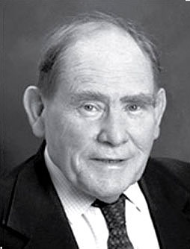
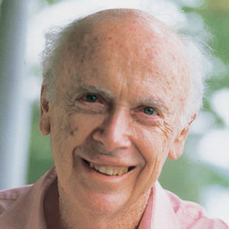
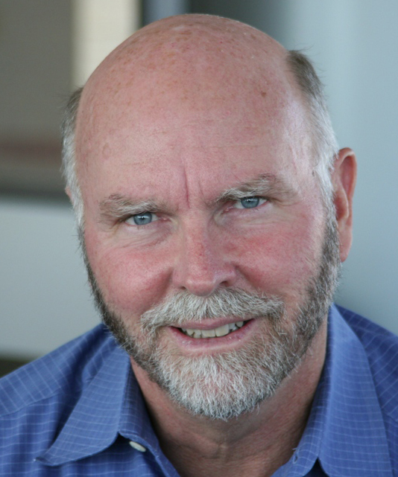
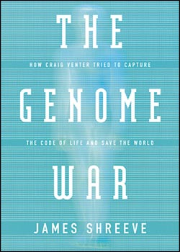
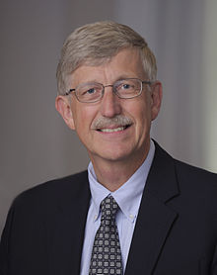
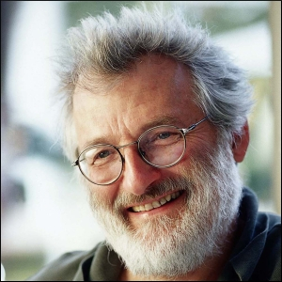
MİKRODİZİN’den SONRASI: YENİ NESİL DİZİLEME ile OMİK ANALİZLER

Slide 7
Yeni Nesil Sekanslama Teknolojileri

Slide 8
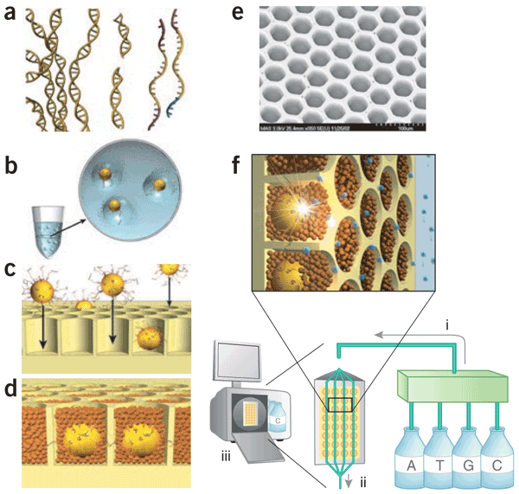
Yeni Nesil Sekanslama Pyrosequencing Temelli_Roche GS-FLX
Jonathan Rothberg

Slide 9
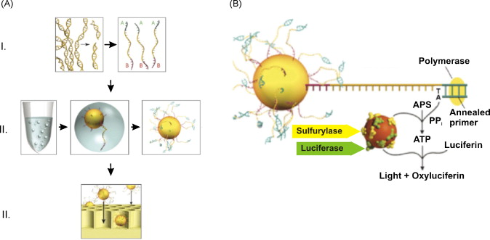
Yeni Nesil Sekanslama Pyrosequencing Temelli_Roche GS-FLX

Slide 10
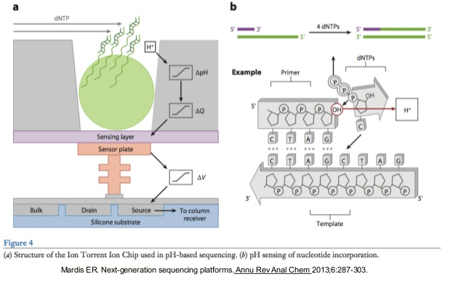
Yeni Nesil Sekanslama pH Temelli_Ion Torrent
Jonathan Rothberg

Slide 11
Yeni Nesil Sekanslama Sequencing by synthesis_Illumina

Slide 12
Yeni Nesil Sekanslama Sequencing by synthesis_Illumina
Animasyon_İllumina

Slide 13
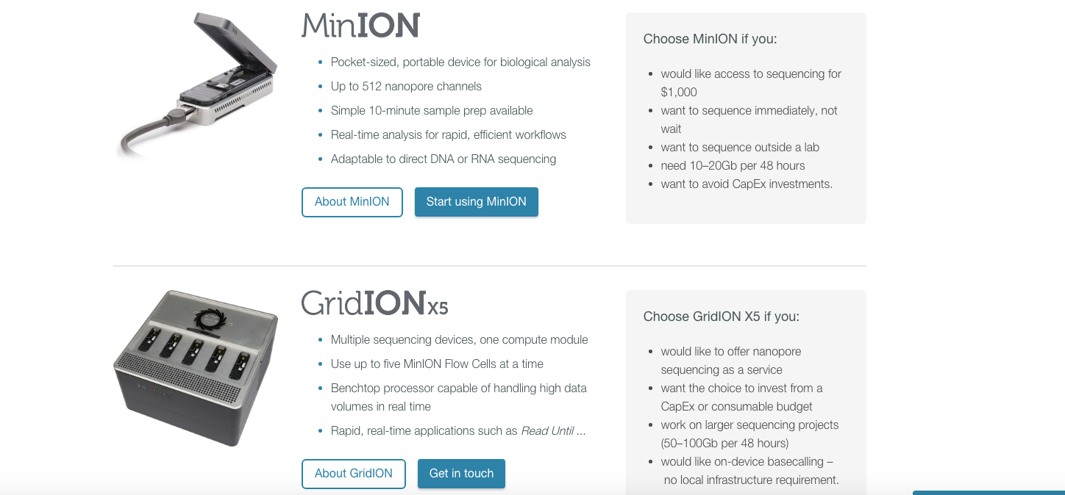
OXFORD NANOPORE

Slide 14
OXFORD NANOPORE
Animasyon_Nanopore

